Slide 1
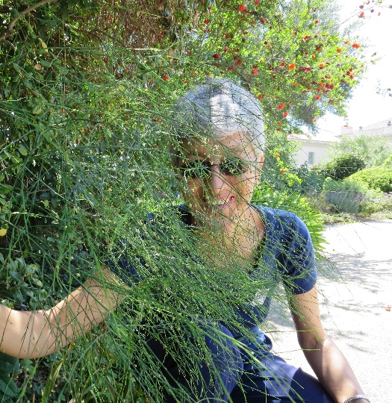
Reînvie Speranța
Dr MargiAnne Isaia, MD MPH PCC (T)
www.reinviesperanta.ro
Creat pentru iubire
3
SET
PARTEA

Slide 2

Dr MargiAnne Isaia, MD MPH PCC (T)
www.reinviesperanta.ro
Laboratorul iubirii
„O experienţă sexuală profundă nu se măsoară prin intensitatea senzaţiilor sau contracţiilor anumitor muşchi ce crează experienţa fizică a orgasmului”.
„Potrivit cu „Quantum Model”, experienţa sexuală include gradul implicării şi profunzimea acesteia, intimitatea, dorinţa şi stilul actului sexual”.
„Emoţiile au impact mai mare asupra funcţiilor sexuale şi orgasmului decât are stimularea fizică”.
David Schnarch, PhD, 2009 „Passionate Marriage”
CONCEPTE

Slide 3
Dr MargiAnne Isaia, MD MPH PCC (T)
www.reinviesperanta.ro
Laboratorul iubirii
„Se pare că intimitatea se dezvoltă prin conflict, confirmare de sine şi dezvăluire individuală”.
„În căsătorie, intimitatea pe termen îndelungat se sprijină mai mult pe confirmarea personală decât crezând că partenerul tău te va face să te simţi sigur în căsătorie”.
„Intimitatea este un proces dublu: de a te confrunta pe tine însuţi şi de a te dezvălui partenerului”.
David Schnarch, PhD, 2009 „Passionate Marriage”
CONCEPTE

Slide 4
Dr MargiAnne Isaia, MD MPH PCC (T)
www.reinviesperanta.ro
Laboratorul iubirii
„Impasul emoţional (emotional gridlock) este situaţia în care nu doreşti să te adaptezi celuilalt şi nu doreşti să te confrunţi pe tine însuţi. Relaţia este blocată, nimeni nu progresează”.
„În situaţia de impas emoţional poţi să alegi să te confrunţi pe tine însuţi şi să îţi creşti gradul de diferenţiere”.
David Schnarch, PhD, 2009 „Passionate Marriage”
CONCEPTE

Slide 5
Dr MargiAnne Isaia, MD MPH PCC (T)
www.reinviesperanta.ro
Laboratorul iubirii
„Metoda de abordare “Sexual Crucible” (creuzetul sexual) din terapia sexuală
foloseşte legătura dintre intimitate, sexualitate şi diferenţiere pentru a facilita
creşterea necesară eliberării din impasul emoţional.
Aceasta face ca partenerii să se bucure de o experienţă sexuală profundă şi
intimitate”.
„Diferenţierea are ramificaţii pozitive şi în afara relaţiei de cuplu”.
David Schnarch, PhD, 2009 „Passionate Marriage”
CONCEPTE

Slide 6
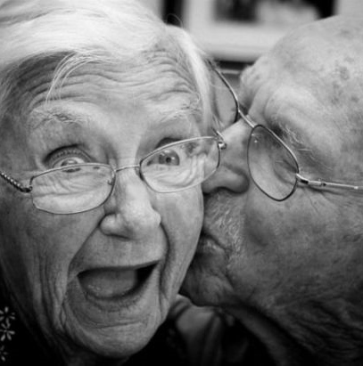
Dr MargiAnne Isaia, MD MPH PCC (T)
www.reinviesperanta.ro
Laboratorul iubirii
REACȚII
Credinţa populară că hormonii şi satisfacţia sexuală sunt într-o relaţie direct proporţională îi determina pe adolescenţi să înceapă înainte de timp viaţa sexuală. În virtutea aceleaşi credinţe populare, cei în vârstă acordă atenţie multor medicamente şi jucării sexuale pentru a-şi creşte calitatea vieţii sexuale.
Conform modelului hormonal de abordare a comportamentului sexual uman, acesta nu a putut fi văzut ca un potenţial natural ce poate fi satisfăcut de-a lungul întregei vieţii.

Slide 7

Dr MargiAnne Isaia, MD MPH PCC (T)
www.reinviesperanta.ro
Laboratorul iubirii
REACȚII
Prin perspectiva Quantum Model se schimbă modul de abordare a tulburărilor sexuale şi se previn conflictele maritale.
Înţelegând că stimularea emoţională determină funcţia sexuală îi ajută pe psihoterapeuţi să realizeze importanţa integrării terapiei maritale în tratarea tulburărilor sexuale.
Problemele emoţionale nerezolvate împiedică procesul de dobândire a satisfacţiei sexuale şi fac ineficiente orice tehnici sexuale.

Slide 8

Dr MargiAnne Isaia, MD MPH PCC (T)
www.reinviesperanta.ro
Laboratorul iubirii
REACȚII
Intimitatea nu implică în mod necesar acceptarea din partea partenerului şi reciprocitate, dar ea păstrează deschisă comunicarea şi îi face pe parteneri să fie conştienţi de faptul că sunt persoane diferite.
În acelaşi timp, faptul că o persoană a dezvoltat intimitate auto-validată o face să rămâma calmă şi să se bucure de satisfacţie sexuală când partenerul nu are aceeaşi experienţă intimă.

Slide 9

Dr MargiAnne Isaia, MD MPH PCC (T)
www.reinviesperanta.ro
Laboratorul iubirii
REACȚII
Intimitatea validată de alţii crează condiţiile de impas emoţional deoarece ia în consideraţie şi aşteaptă dezvăluire reciprocă, acceptare şi confirmare din partea partenerului.
Impasul emoţional opreşte procesul de diferenţiere, promovează anxietatea şi agravează tulburările sexuale.
Din cele patru variante pe care le poţi avea în momentul impasului emoţional, singura variantă care merită aleasă este capacitatea de a te confrunta pe tine însuţi şi a creşte gradul de diferenţiere.

Slide 10

Dr MargiAnne Isaia, MD MPH PCC (T)
www.reinviesperanta.ro
Laboratorul iubirii
REACȚII
Este important să ţii pasul cu creşterea importanţei partenerului pentru tine, deoarece doar în procesul de confirmare a propriei intimităţi este posibil să creşti.
De fapt, în procesul de confirmare a propriei intimităţi se schimbă dinamica relaţiei tale: tu te bazezi pe tine însuţi, ai grijă de tine, te respecţi şi sfârşeşti prin a-ţi respecta partenerul. Pentru a trece prin acest proces ai nevoie de credinţă şi perseverenţă.

Slide 11

Dr MargiAnne Isaia, MD MPH PCC (T)
www.reinviesperanta.ro
Laboratorul iubirii
REACȚII
Acesta este motivul pentru care se spune că: “intimitatea nu este pentru cei slabi de inimă”.
Este nevoie de curaj pentru a fi tu însuţi, pentru a vedea nu doar dimensiunea emoţională, ci şi cea spirituală a relaţiei pentru a putea trăi.
În timp ce lucrezi pentru tine însuţi şi pentru calitatea relaţiei de cuplu se întâmplă minunea: şi alte relaţii în care eşti implicat sunt transformate.

Slide 12

Dr MargiAnne Isaia, MD MPH PCC (T)
www.reinviesperanta.ro
Laboratorul iubirii
IMPLICAȚII PRACTICE
Arată faptul că modelul hormonal al satisfacţiei sexuale este lipsit de conceptul de intimitate care este unul din cele mai importante aspecte privind o relaţie sexuală plină de sens.
Ajută cuplul să conştientizeze faptul că stilul sexual este doar o parte componentă a experienţei sexuale.
Discută aspectul legat de dezvoltarea continuă a potențialului sexual.
TERAPIE SEXUALĂ

Slide 13
Dr MargiAnne Isaia, MD MPH PCC (T)
www.reinviesperanta.ro
Laboratorul iubirii
Fii sigur că cei doi parteneri lucrează cu propriile nelinişti în timp ce lucrează să rezolve tulburările sexuale.
Ajută cuplul să exploreze conecţia pe care o au ca parteneri sexuali.
Sugerează-le să îşi reducă situaţiile ce îi distrag.
Prezintă conceptele de contagiune emoţională şi impas emoţional ca esenţiale în tratamentul dificultăţilor sexuale.
IMPLICAȚII PRACTICE
TERAPIE SEXUALĂ

Slide 14
Dr MargiAnne Isaia, MD MPH PCC (T)
www.reinviesperanta.ro
Laboratorul iubirii
IMPLICAȚII PRACTICE
Ajută-i pe parteneri să cerceteze condiţiile care au creat impasul emoţional în trecut, pentru a le diminua şi elimina din experienţa lor.
Ajută-i partenerii sa înţeleagă că procesul schimbării este gradat, dar că o dată început el va continua cu efort serios și hotărât din partea ambilor.
Motivează cuplul să vadă impactul efortului lor personal asupra relaţiei de cuplu şi dincolo de aceasta.
Ajută partenerii să vadă cum relaţia lor transcende şi îmbogăţeşte viaţa.
TERAPIE SEXUALĂ

Slide 15

Dr MargiAnne Isaia, MD MPH PCC (T)
www.reinviesperanta.ro
Laboratorul iubirii
IMPLICAȚII PRACTICE
Explică
Ajută-i pe părinţi să înţeleagă rolul lor în a oferi copiilor lor informaţii corecte în legătură cu comportamentul sexual şi timpul optim de început al activităţii sexuale.
Explică componentele experienţei sexuale şi importanţa fiecăreia dintre ele.
Abordează problema conecţiei emoţionale ca fiind cea care contribuie la realizarea unei înalte calităţi a experienţei sexuale.
CONSILIERUL DE FAMILIE

Slide 16
Dr MargiAnne Isaia, MD MPH PCC (T)
www.reinviesperanta.ro
Laboratorul iubirii
Explică metodele care amplifică dimensiunea psihologică ce aduce frumuseţe experienţei sexuale.
Explică noţiunea de impas emoţional şi analizează situaţiile care îl creiază.
Discută despre importanţa diferenţierii în legătură cu calitatea vieţii de cuplu, în general.
Pregateşte partenerii pentru confruntare de sine şi arată-le importanţa acesteia pentru diferenţiere de sine (self-differentiation).
IMPLICAȚII PRACTICE
CONSILIERUL DE FAMILIE

Slide 17
Dr MargiAnne Isaia, MD MPH PCC (T)
www.reinviesperanta.ro
Laboratorul iubirii
IMPLICAȚII PRACTICE
Motivează-i pe parteneri să facă tranziţia critică, aceea de a-i da libertate partenerului şi a se bizui pe sine ca un mod de creştere.
Când stai pe propriile picioare, emoțional, ai multe de împărtășit cu partenerul tău.
Informează-i că acest proces al diferenţierii este gradat, este foarte dificil, dar este valoros deoarece el va avea un impact asupra tuturor relaţiilor lor.
CONSILIERUL DE FAMILIE

Slide 18
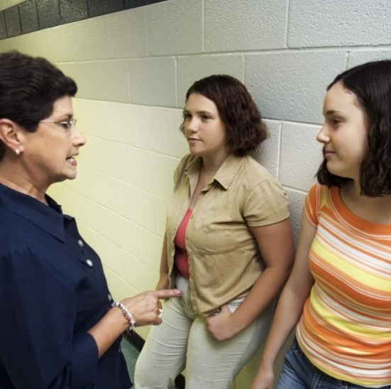
Dr MargiAnne Isaia, MD MPH PCC (T)
www.reinviesperanta.ro
Laboratorul iubirii
IMPLICAȚII PRACTICE
Explică elevului conceptul de potenţial sexual şi legătura lui cu satisfacţia sexuală.
Arată importanţa maturizării creierului în procesul de dezvoltare a intimităţii în relaţie.
Arată avantajele începerii vieţii sexuale la momentul optim (maturizarea creierului) şi ajută-l pe elev să decidă când este acest moment pentru el.
CONSILIERUL ȘCOLAR

Slide 19
Dr MargiAnne Isaia, MD MPH PCC (T)
www.reinviesperanta.ro
Laboratorul iubirii
IMPLICAȚII PRACTICE
Ajută-l pe elev să înţeleagă capacităţile lui de a integra emoţiile şi spiritualitatea în experienţa sexuală pentru a avea o experienţă sexuală de înaltă calitate.
Explică-i asocierea dintre gradul de diferenţiere şi conecţia emoţională.
Învaţă-l cum să îşi gestioneze propriile frustrări şi nelinişti.
CONSILIERUL ȘCOLAR

Slide 20
Dr MargiAnne Isaia, MD MPH PCC (T)
www.reinviesperanta.ro
Laboratorul iubirii
IMPLICAȚII PRACTICE
Prezintă conceptul de Gemene Siameze emoţional şi impactul acestui status asupra calităţii relaţiei.
Echipează-l pe elev cu abilităţi pentru confruntare de sine, pentru ca să aibă succes în procesul de sporire a gradului de diferenţiere de sine.
Arată-i beneficiile pe care le va avea făcând “saltul credinţei” de la aprobarea şi confirmarea altora, la confirmarea şi validarea de sine.
CONSILIERUL ȘCOLAR

Slide 21

Dr MargiAnne Isaia, MD MPH PCC (T)
www.reinviesperanta.ro
Laboratorul iubirii
UN AUTOR CLASIC
“Noi avem nevoie de o continuă înţelegere a puterii înnobilatoare a gândurilor curate şi a influenţei distrugătoare a gândurilor rele.
Să ne concentrăm gândurile asupra lucrurilor sfinte.
Să lăsăm ca gândurile noastre să fie curate şi bazate pe adevăr, pentru că singura siguranţă pentru orice suflet este o gândire corectă”.
EGW --Lt 123, 1904. (HP 164.) {1MCP 235.4}

Slide 22
Dr MargiAnne Isaia, MD MPH PCC (T)
www.reinviesperanta.ro
Laboratorul iubirii
REFERENCES
David Schnarch, PhD “Passionate Marriage”, 2009
EGW --Lt 123, 1904. (HP 164.) {1MCP 235.4}

